Slide 1
武术与中华文化
初中至高中
教育局
体育组制作

Slide 2
中国武术历史
武术是中华民族文化的重要组成部分，起源可追溯至五千年前原始社会时期，起初是人类为求生存而进行猎杀和抵御野生动物的经验累积及氏族公社时代部落间在战场上搏斗的经验总结而成的技艺。
战国时代称为「技击」。据古籍记载，当时技击是以作战为目的的攻防格斗技术，汉代以来又称为「武艺」。

Slide 3
中国武术历史
武术是一项传统体育项目，主要内容是技击动作，以套路、搏斗和功法为运动形式，同时注重内外兼修。
武术的基本特征包括踢、打、摔、拿、击、刺等技击动作，不仅有变化多端的徒手技法，还有多种令人叹为观止的器械武艺，除单练还有对练及集体演练，是中国古代主要军事训练及民间体育的活动。

Slide 4
中国武术历史
「武术」一词，最早见于萧统《文选》中南朝宋延年《皇太子释奠会》诗。自此「技击」、「武艺」、「武术」互称。1949年后「武术」得到更体系的整理和提高，于更成为国际性体育项目之一。

Slide 5
中国武术门派
武术门派繁多，就其总体而论，有内外家、南北拳之区分。内家拳以太极、形意、八卦三门较为普及；外家普遍统称少林，分南北两大流派。
考考你：你知道少林寺位于中国哪个省份吗？

Slide 6
少林寺
少林寺位于中国河南省登封市嵩山少林景区。
始建于北魏孝文帝太和十九年（公元495年），是孝文帝为安顿印度高僧跋陀落迹传教而兴建的一座寺院，因其建在少室山下的丛林茂密之处而命名。

Slide 7
少林寺
北魏孝昌三年（公元525年），西天第二十八祖菩提达摩从南天竺国来到中国，在少林寺面壁九年，首创禅宗。
唐初，少林十三棍僧救驾秦王李世民有功，获得「天下第一名刹」的美誉。少林寺不仅有神秘古老的禅宗文化，其精湛实用的少林功夫亦驰名中外。

Slide 8
少林武术
少林武术风格独特、形式多样、内容丰富，是中华武术的重要组成部分。少林武术的防身制敌法受中国兵学影响较大；气功健身法受中医和养生术影响较深；武术表演则受古代武舞影响较重。
少林武术以佛教信仰和禅宗智慧为其文化内涵，要求将禅修融入练武，强调「禅拳合一、形神兼备」。少林武术要求意、气、劲、形四者和谐统一，内外合一，反映了「天人合一」的理念。

Slide 9
南拳北腿
南北少林的划分是以长江为分界，流传于长江以北各省的武功称北少林（北派）；流传于长江以南各省的武功称南少林（南派）。南北少林的拳术有不同的风格特征，北派拳法多用腿，架式舒展，穿蹦跳跃；南派拳法少用腿，架式紧凑，运气发声，所以有「南拳北腿」之说。

Slide 10
中国武术的文化内涵
与中国的传统艺术互相融合，成为富有娱乐性的表演活动。
与中国的哲学和文学互相影响：明清以来，武术派系林立，不少派别均应用了中国古代哲学作为理论指导。

Slide 11
中国武术的文化内涵
以武侠为题材的文学作品也不断涌现，其中当代作家金庸的武侠小说，更是脍炙人口的佳作。
查良镛生于1924年3月10日，浙江海宁人。他20世纪40年代移居香港，50年代开始以笔名金庸创作多部脍炙人口的武侠小说，包括《射雕英雄传》、《神雕侠侣》、《倚天屠龙记》、《天龙八部》、《笑傲江湖》、《鹿鼎记》等。

Slide 12
武术电影／功夫片
功夫片，又称武术片、武侠片、武打片等，是以夸张的功夫格斗为特点的影片。功夫片是中国电影的一大特色，对世界电影有重大贡献。
多年以来，香港功夫文化产业积极探索与创新，同时吸纳外来文化，创造出许多优秀的功夫片，以黄飞鸿、叶问、李小龙为题材的一系列作品，令武术文化传播得更广。

Slide 13

虚拟导览
黄飞鸿纪念馆
http://www.expoon.com/19998/?lmbh=104#search
数据源：佛山市祖庙博物馆

Slide 14
武德
武德顾名思义是武术道德（即习武者体现的道德修养），贯穿于整个练武、用武、授武、比武等一系列习武的生态链中。
武术受儒、释、道、墨、兵、医等传统文化影响。而「止戈为武」更是习武本义的核心价值，所以拳和德有密不可分的关系。
《诗经》《小雅．巧言》中「无拳无勇，职为乱阶」有历史典籍中最早出现的「拳」字。这句话的含意是无拳无勇则会盗贼蜂起，国家混乱。拳与勇的联用，预示着一种无德无拳的思想。

Slide 15
武德
武德是习武、授武的先决条件，习武者要尊师重道，做到守信、重义、有礼，故又言：「未曾习武先习德」。
习武是修养人生品德的重要途径，习武者要有仁德之心与宏大的胸怀和气魄。
三国时期韦昭注：「大勇为拳」，缺少德行的人，即使拳艺再高强，要与众人之力相比时，终难相敌。

Slide 16
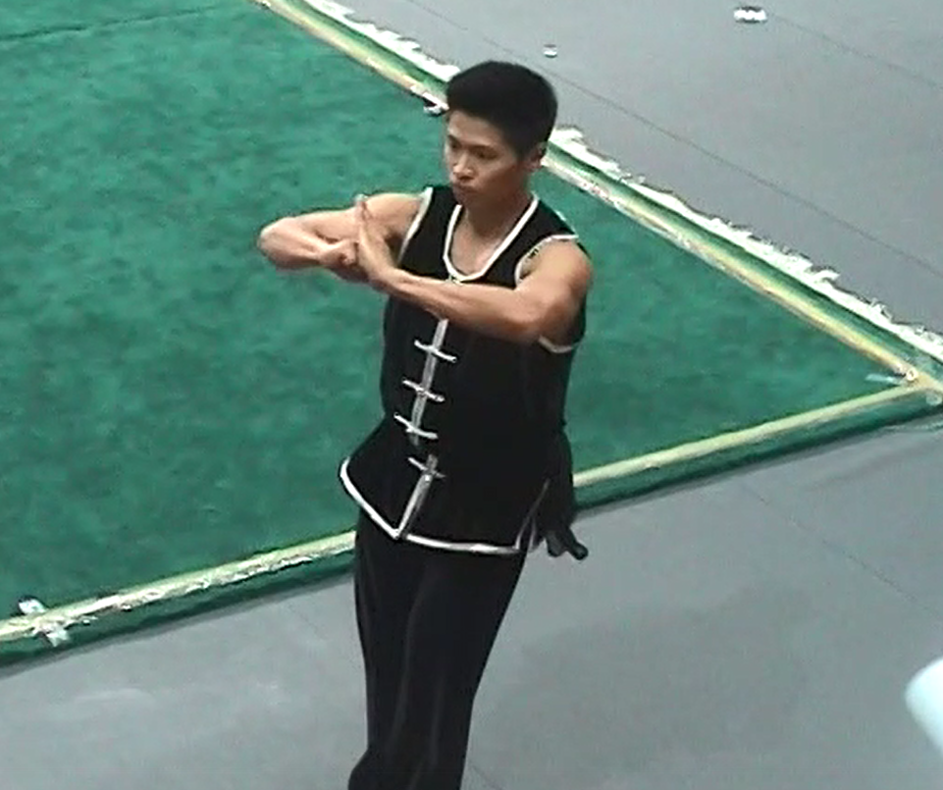
知多一点点：抱拳礼
抱拳礼的具体涵义是：
左掌表示德、智、体、美，象征高尚情操。屈拢的大拇指表示不自大，不骄傲。右拳表示勇猛习武。左掌掩右拳相抱，表示「勇不滋乱」，「武不犯禁」，有约束、节制勇武的意思。
右手五指握拳，左手伸直四个手指头，两臂屈拢成圆，表示五湖四海皆兄弟，天下武林是一家，谦虚团结，以武会友。
左掌为文，右拳为武，表示文武兼学，虚心求教，恭候师友及前辈指教。

Slide 17
知多一点点
武术的礼仪
抱拳礼、抱刀礼、持剑礼、持枪（棍）礼
武术的手型
拳、掌、勾
复旦大学网络课堂
http://fdjpkc.fudan.edu.cn/d201109/11499/list.htm

Slide 18
传承
武术是中国传统文化的精髓，亦是珍贵的体育文化遗产，所有人都能分享其独特价值，有益自身健康。
透过体育、医疗、康复和养生方面的科学研究和实证，进一步推动武术与现代社会生活各个方面的结合，为全民健康带来裨益。
持续拓展武术国际交流，促进国际化专业人才交流及跨国赛事互访。

Slide 19

影片欣赏
国家武术队表演(2017)
https://www.youtube.com/watch?v=BSfn2eyjI9M

Slide 20
分享时段
看过表演后，试分享你对武术运动的印象。

Slide 21
小组讨论
太极拳获列入联合国教科文组织人类非物质文化遗产代表作名录，对武术的推广有何影响。
Notes:
参考答案：
有助展示中国武术风采和魅力，增进世界人民对太极拳文化的深入了解，鼓励更多人练习武术，促进身心健康。
列入联合国教科文组织人类非物质文化遗产代表作名录后，国家会为武术承担更多的保护传承责任

Slide 22
附录：历代武术发展概况
原始社会 → 武术的萌芽
商周时期 → 出现「武舞」
春秋战国时期 → 用于选拔人才
秦汉时期 → 出现武术著作，技击理论和技巧发展 到了一个新的高度
唐代 → 始行武举制，使之规范化

Slide 23
附录：历代武术发展概况
宋元时期 → 出现武术的民间组织，为武术的传授、交流、 发展创造了有利条件
明清时期 → 武术的大发展时期，流派林立，出现了记载 套路图谱的书籍，明确提出了武术的健体 强身功能
近代 → 进一步突出武术的健体强身功能，逐步成为近代 体育的有机组成部分

Slide 24
附录：近代中国武术的发展
1927年：中央国术馆在南京成立
1936年：中国武术队赴柏林奥运会参加表演
1956年：中国武术协会成立
1959年：国家体委审定的《武术竞赛规则》正式出版，并把 武术列入当年举办的全国第一届运动会
1985年：在西安举行了首届国际武术邀请赛
1987年：在日本横滨举行了第一届亚洲武术锦标赛

Slide 25
附录：近代中国武术的发展
1990年：国际武术联合会成立；武术首次被列入第十一届亚运会 竞赛项目
1991年：第一届世界武术锦标赛在中国北京举办
2015年：武术被列入2020年东京夏季奥运会特设项目的候选项目
2017年：武术首次进入世界大学生运动会
2020年：国际奥委会宣布将武术列为2026 年青年奥林匹克运动会 比赛项目

Slide 26
参考数据
1. 央视国际(2007)。中国武术的起源与发展。取自
（http://news.cctv.com/special/zgctty/20070601/104576.shtml）
2. 洪敦耕(2018)。高手云集的南拳。香港：中国文化研究院。取自
（https://chiculture.org.hk/tc/china-five-thousand-years/709）
3. 洪敦耕(2018)。鲜为人知的武林高手。香港：中国文化研究院。取自
（https://chiculture.org.hk/tc/china-five-thousand-years/714）
4. 洪敦耕(2019)。中国武术。香港：中国文化研究院。取自
（https://chiculture.org.hk/tc/china-five-thousand-years/2017）

Slide 27
参考数据
5. 国际武术联合会(2019)。国际武术联合会成立三十周年纪念特刊（1990-2000)。国际武术联合会。
6. 国际武术联合会(2019)。 武术套路竞赛规则与裁判法(节选)2019。国际武术联合会。
复旦大学(2021)。网络课堂：武术理论。取自http://fdjpkc.fudan.edu.cn/d201109/11490/list.htm
卢飞宏(2020)。武术是中华文化的精神标识和内核。取自http://www.wenshengquan.net.cn/wap/qmccyjy/1959.html

